Slide 1
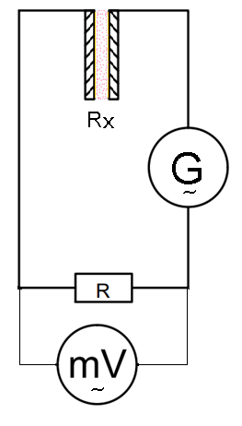
TRADUCTOR de UMIDITATE si TEMPERATURA SOL/AER
Mihail Gutu, student IM, anul III, FICPM
Universitatea Tehnica “Gheorghe Asachi” din Iasi
Coordontor Prof.dr.ing. Igor Cretescu
Introduction
Results
Conclusions
Este un traductor destinat masuratorilor concomitente de umiditate si temperatura in sol precum si in aerul aflat in contact direct cu solul, in vederea determinarii corelatiei dintre umiditatea solului si parametrii aerului umed.
Scop : Acest traductor este destinat caracterizarii aerului umed in functie de umiditatea solului care poate servi la automatizarea mentinerii climatului in sere sau in incinte unde se impune controlul umiditatii.
Schema bloc a traductorului : este compusa dintr-un oscilator de current alternativ cu frecventa de cativa kHz, Traductorul format din sistemul de electrozi cu Rx variabila in functie de conductivitatea mediului, un aplificator care amplifica semnalul la un nivel masurabil precum si un filtru pentru a reduce semnalele parazite in vederea diminuarii erorile.
Avantaje
Este realizat la un pret acesibil
Este rezistetent la agresivitate chimica, lumina UV si coroziune.
Traductorul este realizat unitar tip solid state.
Asigura masurarea simultana atat in sol cat si in aer,
Flexibilitate intre datele masurate cu prelucrarea statistica a acestora (valoarea maxima si minima)
Elementele inovative:
traductorul are un design inovativ caracterizat prin miniaturizare si o serie de elemente constructive specific scopului pentru care a fost realizat.
Motivation and Description of Work
Pentru masurarea temperaturii se va folosi un minitermocuplu. In functie de precizia si valoarea afisata de traductor, electrozii se vor regla la o anumita distata d prin intermediul unor reglaje mecanice.
Elemente constructive principale ale traductorului: Acesta este compus din doi electrozi metalici inoxidabili (intre care umiditatea va determina formarea unei rezistente Rx), conectati in serie printr-o rezistenta etalon R intr-un circuit alimentat de la un generator G de curent alternativ cu frecventa mare, pentru a nu polariza electrozii. La bornele rezistentei etalon se masoara o tensiune proportionala cu curentul care ia nastere prin circuitul in care este inclusa si rezistenta Rx, care variaza in functie de continutul de umiditate din aerul dintre electrozi/respectiv de solutia de electrolit a solului dintre electrozi)
Circuitul principal de masura a traductorului cu electrozii nepolarizabili
Targul International de Inventii si Idei Practice Invent – Invest Constantin-Marin Antohi, editia 12- a, Iasi, Romania

